Slide 1

Cancerul de col uterin
Dr. Andrei Roman
Stud. Fodor Alexia Maria

Slide 2
Cuprins
01
02
03
04
Cancerul de col uterin: fiziopatologie & generalități.
Modalități de diagnostic
Radiomica cancerul de col uterin
Aplicațiile radiomicii în evaluarea adenopatiilor

Slide 3

Cancerul de col uterin: fiziopatologie & generalități.
01

Slide 4
-una dintre cele mai comune cauze ale bolilor cu transmitere sexuală.
-virus ubicuitar cu peste 200 de tipuri de HPV au fost recunoscute pe baza datelor secvenței ADN care arată diferențe genomice.
-poate infecta celulele epiteliale bazale ale pielii sau ale mucoasei țesuturilor.
-pe baza asocierii lor cu cancerul de col uterin și leziunile precursoare, HPV-urile pot fi grupate în tipuri HPV cu risc ridicat și tipuri HPV cu risc scăzut.

Slide 5
-HPV cu risc scăzut- 6, 11, 42, 43 și 44.
-HPV cu risc ridicat- 16, 18, 31, 33, 34, 35, 39, 45, 51, 52, 56, 58, 59, 66, 68 și 70.
-este un virus comun care se transmite prin contact sexual (vaginal, oral sau anal).
-în stadii timpurii-deseori asimptomatic. în stadii avansate pot apărea:
secreții vaginale cu miros neplăcut, sângerări abundente, dureri pelvine, dispareunie, menometroragie, sângerări după actul sexual.

Slide 6

02
Modalități de diagnostic

Slide 7
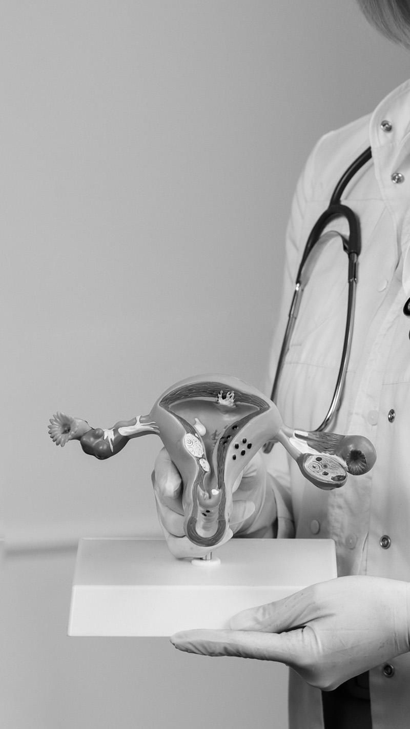
Testul Babeș Papanicolau: utilizat pentru a depista leziuni precanceroase sau cancer în stadiu incipient.
Testul HPV (virusul papiloma uman): poate identifica prezența tulpinilor de HPV cu risc crescut, care sunt asociate cu dezvoltarea cancerului cervical.
Colposcopia: permite o vizualizare mărită a zonei.
Biopsia cervicală: În timpul colposcopiei, aceasta confirmă prezența celulelor canceroase sau precanceroase.
Chiuretaj endocervical: pentru rezultate neconcludente.
Conizația (biopsie prin excizie): confirmă diagnosticul și determină extinderea leziunii.

Slide 8
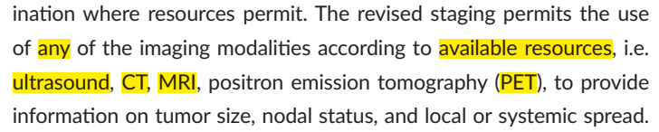
-dacă este confirmat diagnosticul de cancer, se pot efectua teste suplimentare, precum CT, RMN, PET- scopul stabilirii stadiului.
Bhatla, N., Berek, J.S., Cuello Fredes, M., Denny, L.A., Grenman, S., Karunaratne, K., Kehoe, S.T., Konishi, I., Olawaiye, A.B., Prat, J. and Sankaranarayanan, R. (2019), Revised FIGO staging for carcinoma of the cervix uteri. Int J Gynecol Obstet, 145: 129-135
-FIGO 2018: Examen clinic + evaluare imagistică
Dimensiuni tumorale
Extensia locală
Parametre
Vagin
Uretere, vezică, rect, perete pelvin
Adenopatii
Diseminare sistemică

Slide 9
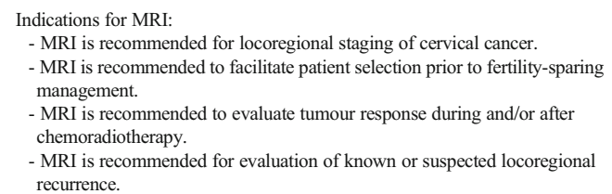
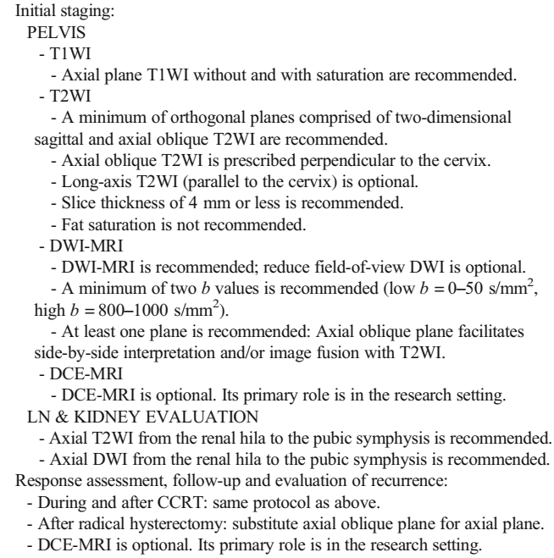
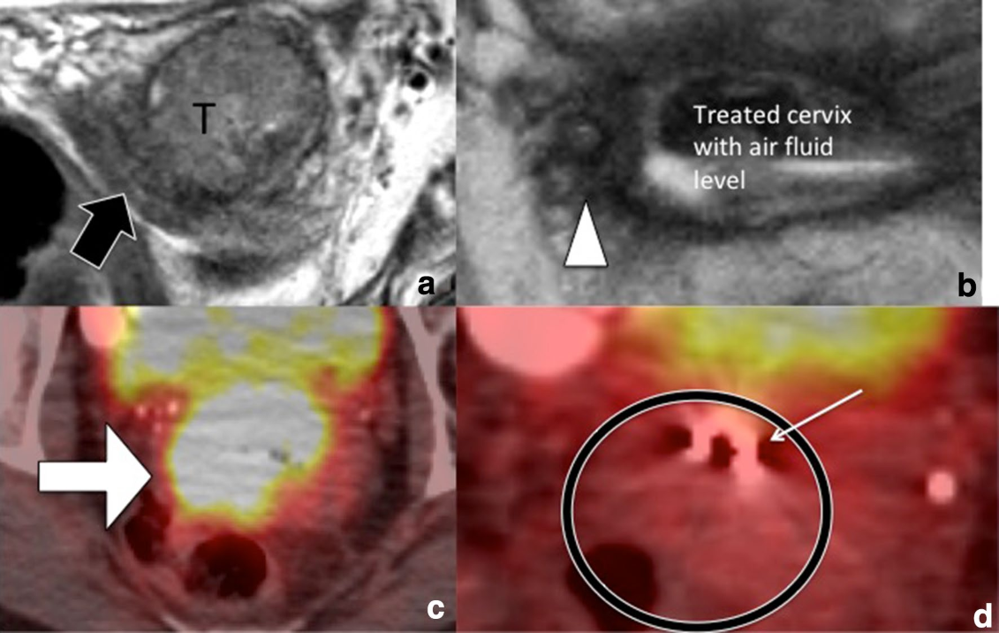
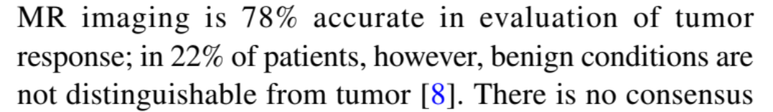
RMN pelvin: indicații & protocol.

Slide 10

Radiomica cancerul de col uterin
03

Slide 11
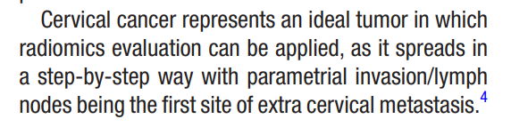
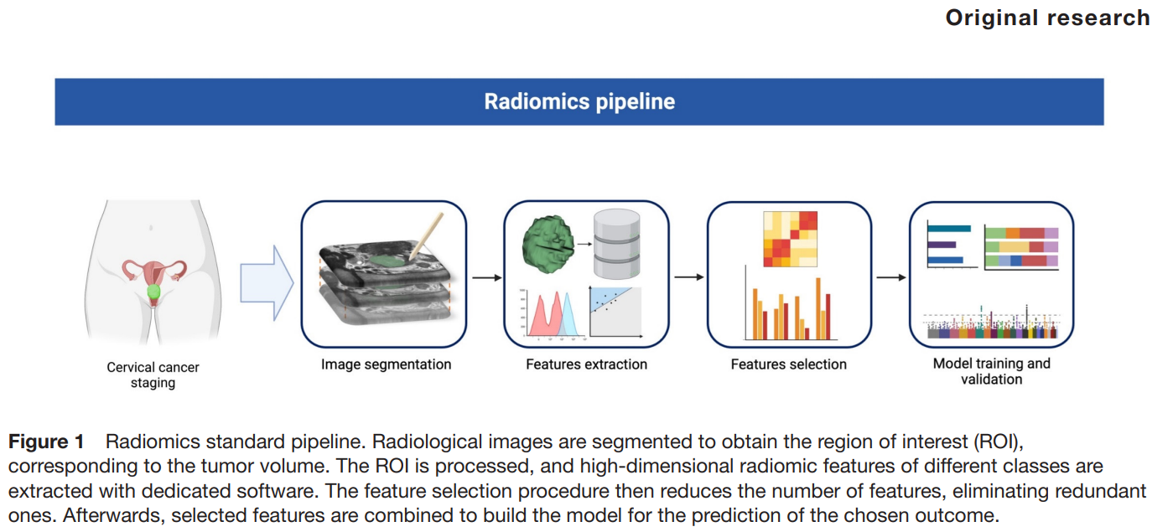
Evaluarea radiologică- evaluarea calitativă a tumorii: dimensiunea, extinderii bolii la RMN sau evaluarea activității metabolice, a ganglionilor limfatici și a metastazelor la distanță pe PET/CT;
Radiomica- procesul de extragere a caracteristicilor cantitative din imaginile radiologice, după conturarea regiunii de interes. Radiomica cuantifică fenotipul, care ulterior este corelat cu diverse rezultate, cum ar fi predicția răspunsului la tratamente, probabilitatea de recurență și supraviețuirea.
Bhatla N, Berek JS, Cuello Fredes M, et al. Revised FIGO staging for carcinoma of the cervix uteri. Int J Gynaecol Obstet 2019;145:129–35

Slide 12

Aplicațiile radiomicii în evaluarea adenopatiilor
04

Slide 13
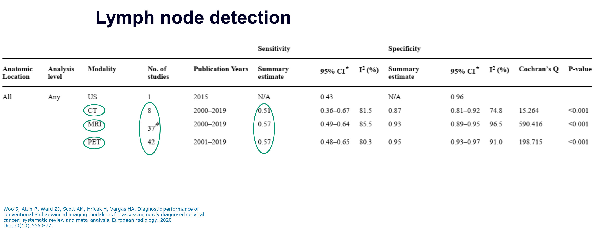

Slide 14
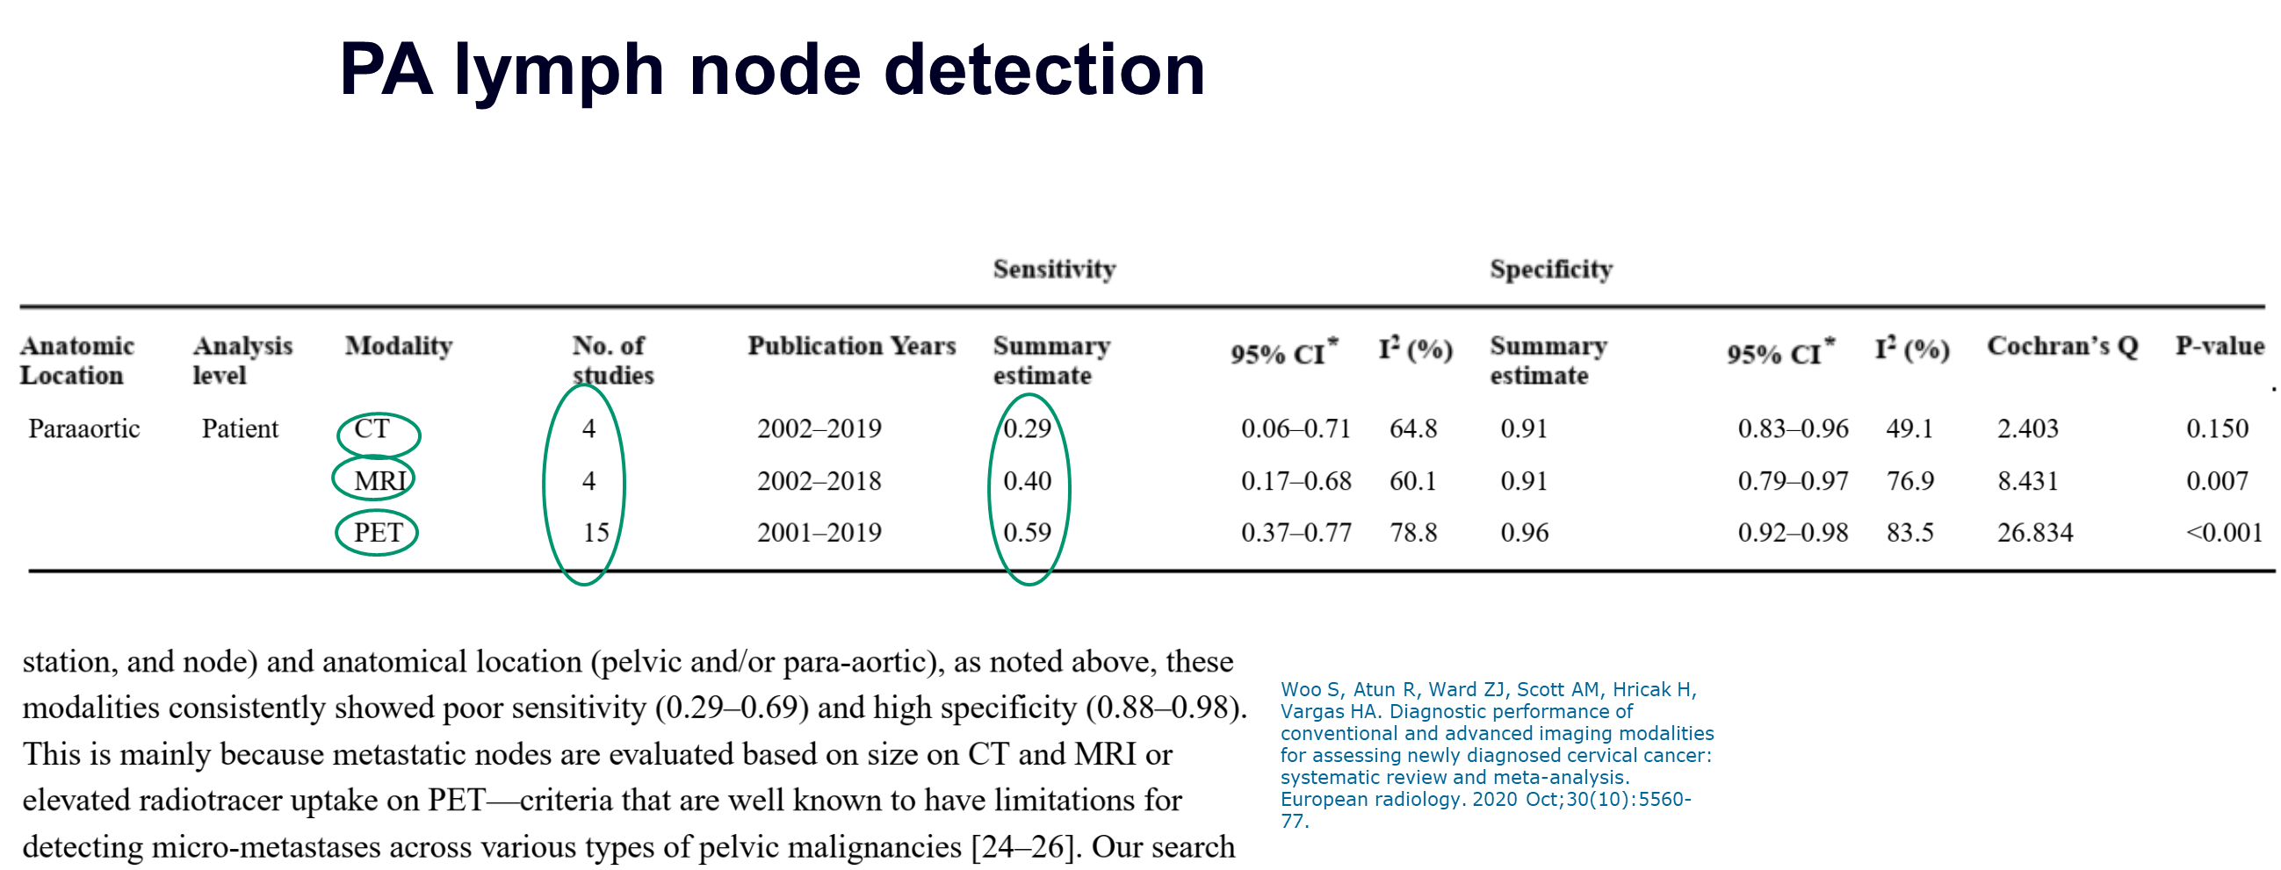

Slide 15
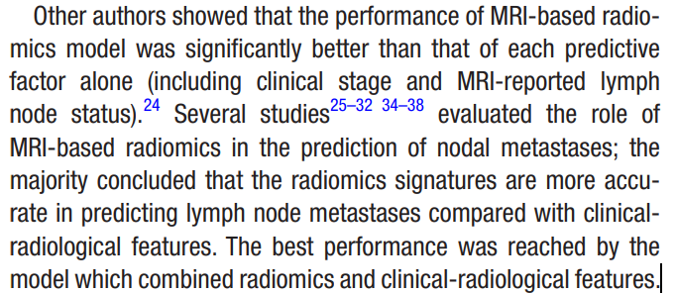
Yu YY, Zhang R, Dong RT, et al. Feasibility of an ADC-based radiomics model for predicting pelvic lymph node metastases in patients with stage IB-IIA cervical squamous cell carcinoma. Br J Radiol 2019;92:20180986.
Kan Y, Dong D, Zhang Y, et al. Radiomic signature as a predictive factor for lymph node metastasis in early-stage cervical cancer. J Magn Reson Imaging 2019;49:304–10. 26 Wang T, Gao T, Yang J, et al. Preoperative prediction of pelvic lymph nodes metastasis in early-stage cervical cancer using radiomics nomogram developed based on T2-weighted MRI and diffusionweighted imaging. Eur J Radiol 2019;114:128–35. 27 Yan L, Yao H, Long R, et al. A preoperative radiomics model for the identification of lymph node metastasis in patients with early-stage cervical squamous cell carcinoma. Br J Radiol 2020;93:20200358.
Radiomica va avea drept scop creșterea sensibiltății RMN pentru adenopatii luând ca și gold standard RMN post-terapeutic pentru fiecare pacient.
În urma răspunsului acestora la tratament, este posibilă determinarea naturii maligne/benigne.

Slide 16
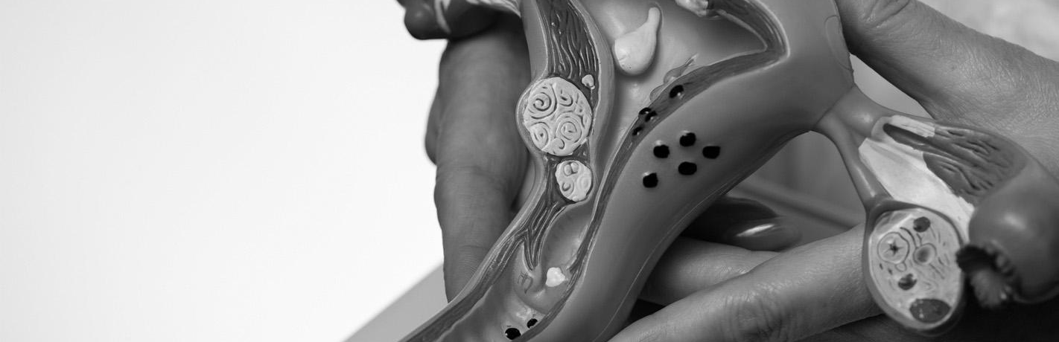
Mulțumim!

